Slide 1
Dostupne e-usluge u području odgoja i obrazovanja
Melanie Matić 8.a

Slide 2

OPĆENITO
E-usluge za obrazovanje i odgoj su nam korisne jer pomoću njih možemo naći željene podatke vrlo jednostavno i lako
Najvažnije e-usluge kojima se mnogi koriste su:
Nikola Tesla
Meduza
Proleksis Enciklopedija
Libar
Upisi.hr
Portal Edu.hr

Slide 3

Nikola tesla
Nacionalni je portal za učenje na daljinu; sustav koji omogućuje izvođenje nastave i učenje s pomoću računala
Adresa stranice jest https://tesla.carnet.hr
Na toj stranici možemo pronaći:
EDCL tečaje
tečaje programiranja za škole
tečajevi Web-dizajna
digitalni obrazovni sadržaji iz raznih predmeta

Slide 4

meduza
Usluga za distribuciju višemedijskih sadržaja
Omogućuje obrazovanje na daljinu, uz jednak pristup svim korisnicima
U sustav su inegrirani servisi Media on Demand (MoD) i Portal Baltazar
Pomoću Meduze možemo nazočiti
Webinarima i pregledavati postavljene
višemedijske materijale
Adresa stranice jest https://meduza.carnet.hr/

Slide 5

Proleksis enciklopedija
Elektronička enciklopedija, urednički nadzirana, ali i otvorena za vanjsku suradnju
Pomoću Proleksis enciklopedije možemo pronaći mnoštvo podataka koji su pouzdani i koje su urednici stranice provjerili
Zasniva se na tiskanom izdanju Opće nacionalne enciklopedije
Adresa stranice jest http://proleksis.lzmk.hr/

Slide 6

Libar
Usluga koja CARNetovim korisnicima omogućuje jednostavnu izradu, objavu i uporabu digitalnog sadržaja primjenjivog u nastavi
Digitalni materijali mogu biti:
višemedijski digitalni dokumenti
prezentacije
e-knjige
Adresa stranice jest https://libar.carnet.hr

Slide 7
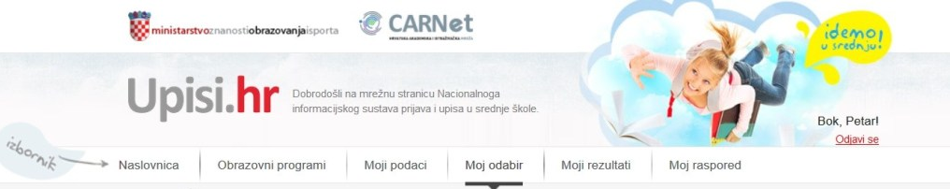
UPISI.HR
Nacionalni je informacijski sustav prijava i upisa učenika u srednje škole
Na njemu se nalaze svi potrebni pravilnici i odluke potrebne za upis u srednju
Na ovoj stranici možemo pronaći razne brošure s odgovorima na pitanja u vezi upisivanja u srednju
Preko sustava obavlja se i prijava učenika, odabir željenih programa i upis u srednju školu
Adresa stranice jest https://www.upisi.hr/upisi/.

Slide 8
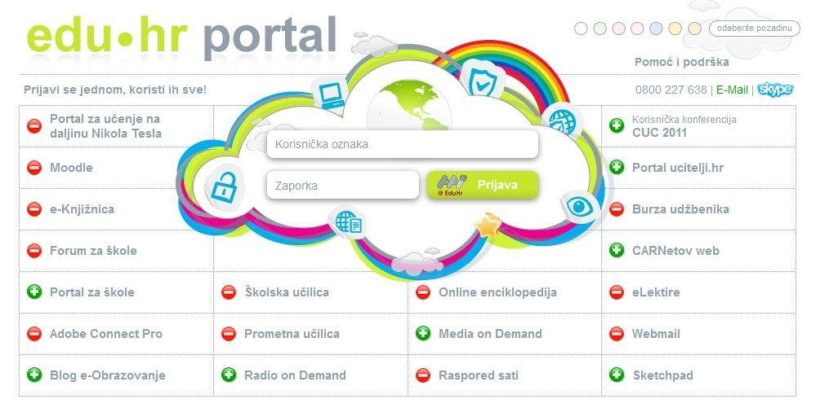
Portal Edu.hr
Glavno je mjesto za pristup uslugama koje pruža CARNet
Neke od dostupnih aplikacija koje možemo koristiti uz pomoć portala Edu.hr su:
Portal za škole
Prometna učilica
Radio on Demand
Portal učitelji.hr
eLektire
Šah uz školu
Adresa stranice jest http://www.edu.hr

Slide 9
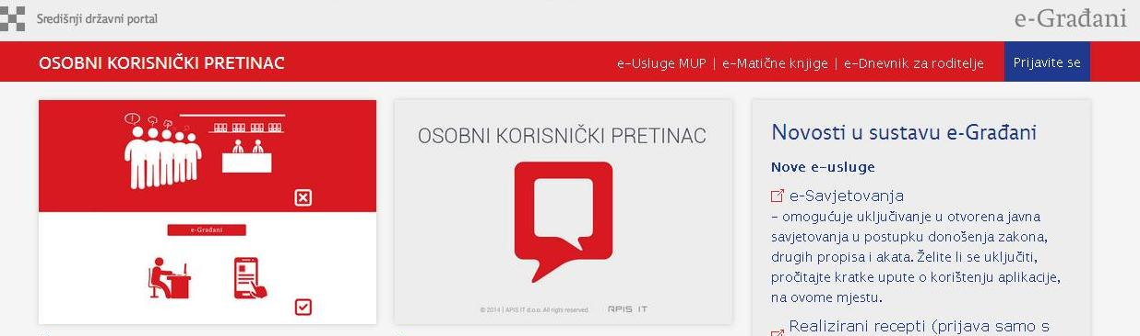
E-građani
Sustav e-građani uspostavljen je radi modernizacije, pojednostavljenja i ubrzanja komunikacije građana i javnog sektora te povećanja transparentnosti pružanja javnih usluga
Pomoću ove stranice možemo brže i jednostavnije dobiti naše podatke i saznati ostale podatke koji nas zanimaju
Adresa stranice jest https://pretinac.gov.hr

Slide 10

Kraj napravila: melanie matić 8.a

